Slide 1
Lecture #2
2
Views

Slide 2
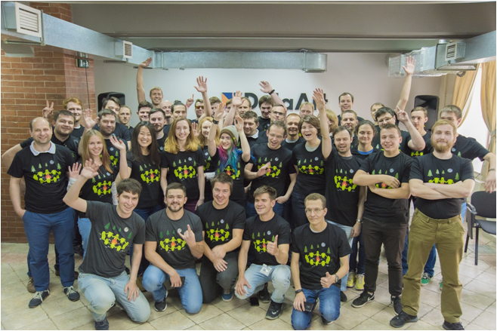
Android Academy <3
Assel Romanova
Android Developer @ ITMO

Slide 3

Tips
> 8 GB
Check documentation
PRACTICE!!!
Stay tuned

Slide 4
Checklist
Android Studio, Java, Git are ready to use
Joined Telegram (t.me/androidacademyspb)

Slide 5

Agenda
Layout Structure
Density-Independent Pixels
Multiple layout files
View attributes
Common widgets
Creating View from code
Theory time
clck.ru/FTLQX

Slide 6
clck.ru/FTLQX

Slide 7
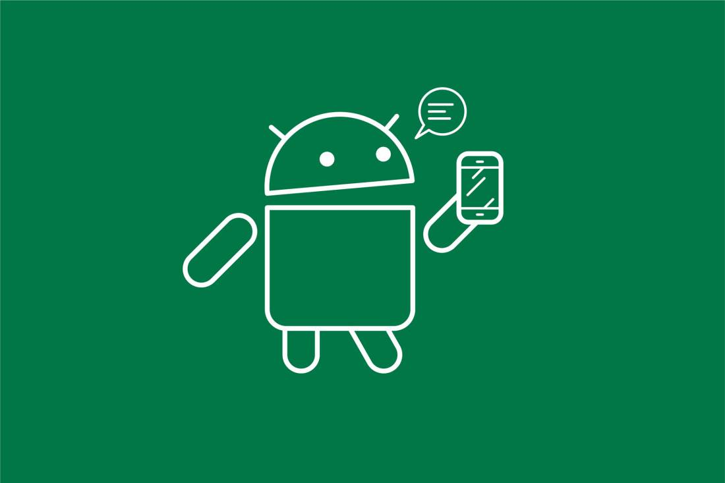
Layout Structure

Slide 8
View
Basic UI building block
Knows to draw itself
Used for user interaction
https://developer.android.com/reference/android/view/View.html

Slide 9
Activity - recap
public class MainActivity extends Activity {
@Override
protected void onCreate(Bundle savedInstanceState) {
super.onCreate(savedInstanceState);
setContentView(R.layout.activity_main);
}
}
Setting the Activity content View using layout resource

Slide 10
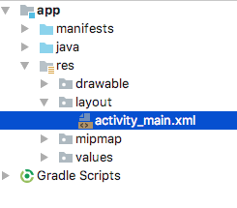
Resources - recap

Slide 11
activity_main.xml
<?xml version="1.0" encoding="utf-8"?>
<RelativeLayout
xmlns:android="http://schemas.android.com/apk/res/android"
android:layout_width="match_parent"
android:layout_height="match_parent">
<TextView
android:layout_width="wrap_content"
android:layout_height="wrap_content"
android:text="Hello World!">
</TextView>
</RelativeLayout>

Slide 12
activity_main.xml
<?xml version="1.0" encoding="utf-8"?>
<RelativeLayout
xmlns:android="http://schemas.android.com/apk/res/android"
android:layout_width="match_parent"
android:layout_height="match_parent">
<TextView
android:layout_width="wrap_content"
android:layout_height="wrap_content"
android:text="Hello World!">
</TextView>
</RelativeLayout>
Document declaration

Slide 13
activity_main.xml
<?xml version="1.0" encoding="utf-8"?>
<RelativeLayout
xmlns:android="http://schemas.android.com/apk/res/android"
android:layout_width="match_parent"
android:layout_height="match_parent">
<TextView
android:layout_width="wrap_content"
android:layout_height="wrap_content"
android:text="Hello World!">
</TextView>
</RelativeLayout>
View declaration

Slide 14
activity_main.xml
<?xml version="1.0" encoding="utf-8"?>
<RelativeLayout
xmlns:android="http://schemas.android.com/apk/res/android"
android:layout_width="match_parent"
android:layout_height="match_parent">
<TextView
android:layout_width="wrap_content"
android:layout_height="wrap_content"
android:text="Hello World!">
</TextView>
</RelativeLayout>
}
XML tag

Slide 15
activity_main.xml
<?xml version="1.0" encoding="utf-8"?>
<RelativeLayout
xmlns:android="http://schemas.android.com/apk/res/android"
android:layout_width="match_parent"
android:layout_height="match_parent">
<TextView
android:layout_width="wrap_content"
android:layout_height="wrap_content"
android:text="Hello World!"/>
</RelativeLayout>
XML Tag

Slide 16
activity_main.xml
<?xml version="1.0" encoding="utf-8"?>
<RelativeLayout
xmlns:android="http://schemas.android.com/apk/res/android"
android:layout_width="match_parent"
android:layout_height="match_parent">
<TextView
android:layout_width="wrap_content"
android:layout_height="wrap_content"
android:text="Hello World!">
</TextView>
</RelativeLayout>
}
View properties

Slide 17
activity_main.xml
<?xml version="1.0" encoding="utf-8"?>
<RelativeLayout
xmlns:android="http://schemas.android.com/apk/res/android"
android:layout_width="match_parent"
android:layout_height="match_parent">
<TextView
android:layout_width="wrap_content"
android:layout_height="wrap_content"
android:text="Hello World!">
</TextView>
</RelativeLayout>
Xml scheme
Notes:
- Android: Зачем на эта строчка? На самом деле - это пространство имен, где находятся все свойства атрибутов. Вы спросите, ну и что, почему нельзя сделать один раз импорт, чтобы постоянно не писать вначале слово android. Но так сделать нельзя, потому что бывают и другие xml схемы. -> Например tools, это очень важная штука. Например, вы создаете пустую View, назначаете ей размеры, а содержимое должно подгружаться с сервера. Например текст. Поэтому tools помогает нам в этом, он вставляет указанный текст в момент загрузки из сервера.

Slide 18
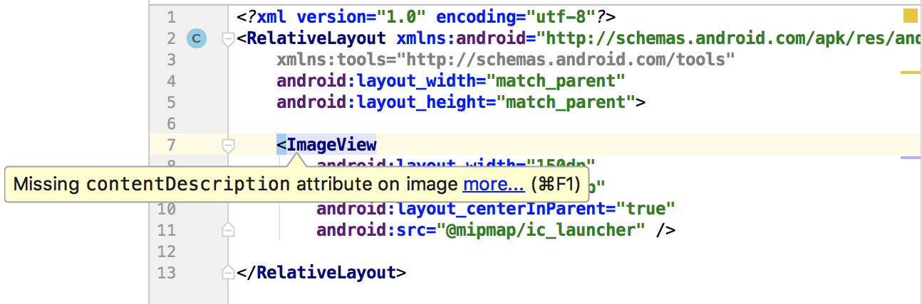
Tools
Warning!

Slide 19
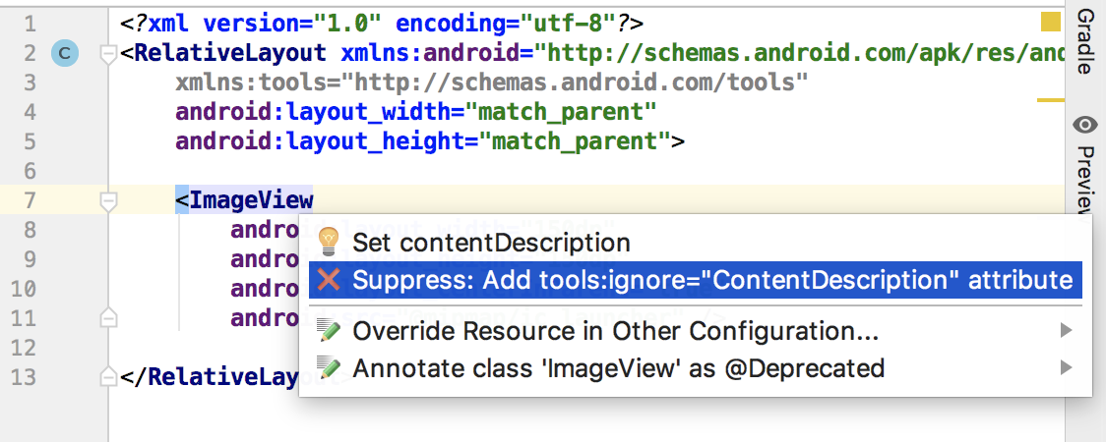
Tools
Alt + Enter

Slide 20
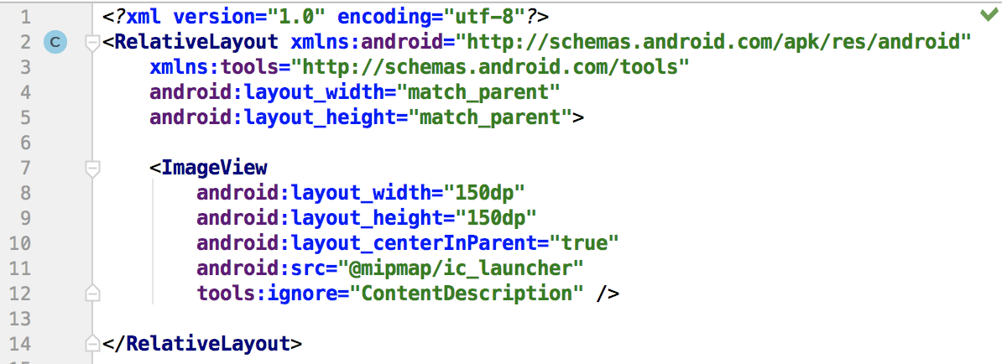
Tools
Fixed!

Slide 21
activity_main.xml
<?xml version="1.0" encoding="utf-8"?>
<RelativeLayout
xmlns:android="http://schemas.android.com/apk/res/android"
xmlns:android="http://schemas.android.com/tools"
android:layout_width="match_parent"
android:layout_height="match_parent">
<TextView
android:layout_width="wrap_content"
android:layout_height="wrap_content"
android:text="@string/hello_word">
</TextView>
</RelativeLayout>
Resources

Slide 22
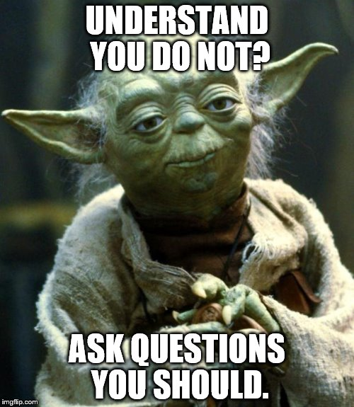
Any Questions?

Slide 23
density-independent pixels

Slide 24
Remember!
View properties must contain
the view width & height (in DP)
android:layout_width="300dp"
android:layout_height="100dp"
Notes:
Прежде чем объяснять, что такое density-independent pixels, нужно понять, что такое density. Density - это плотность экрана. Она вычисляется следующим образом: Берем разрешение экрана, то самое которое в пикселях, делим его на размер экрана и получаем screen density. Единица измерения - dots per inch.

Slide 25
Screen density
Screen resolution
Dots
Screen density =
Units =
~ dpi
Screen size
Inch
Dots Per Inch
Notes:
Прежде чем объяснять, что такое density-independent pixels, нужно понять, что такое density. Density - это плотность экрана. Она вычисляется следующим образом: Берем разрешение экрана, то самое которое в пикселях, делим его на размер экрана и получаем screen density. Единица измерения - dots per inch.

Slide 26
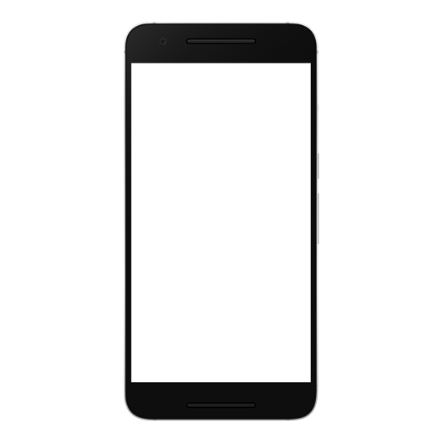
Understanding DP
Same resolution does not mean same dpi
441 dpi
315 dpi
1080 x 1920 5 inch
1080 x 1920 7 inch
Notes:
Вы спросите - ну и зачем мне это знать? На самом деле, density как раз показывает отличия между экранами. То есть, если у вас одинаковое разрешение, но при этом один экран у вас 5 дюймов, а второй 7 дюймов. То в итоге, последний экран имеет плотность пикселей намного меньше.
Отсюда следует, что плотность пикселей влияет на нашу работу с телефоном. И когда мы на него смотрим. В итоге, чем выше плотность, тем изображение кажется более четкой и качественной.

Slide 27
Understanding DP
Pixel is a density dependent unit =
Pixel size changes based on dpi

Slide 28
Remember!
View properties must contain
the view width & height (in DP)
android:layout_width="300dp"
android:layout_height="100dp"

Slide 29
Remember!
View properties must contain
the view width & height
android:layout_width="300px"
android:layout_height="100px"

Slide 30
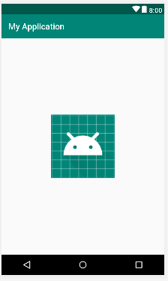
Layout defined using pixels
Nexus 4
4.7 inch
758 x 1280
318 dpi
300PX
300PX

Slide 31
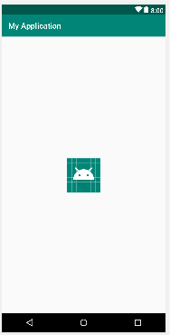
Layout defined using pixels
Nexus 4
4.7 inch
758 x 1280
318 dpi
300PX
300PX
300PX
VS
300PX
Nexus 6
6.0 inch
1440 x 2560
560 dpi
Notes:
Потом мы запускаем её на другом устройстве, у которого и экран больше и плотность пикселей. Все поехало, получилось, что картинка отображается не так как на первом устройстве.

Slide 32
Finding dp value based on pixels

Slide 33
Calculating DP
dp =
Notes:
Есть формула, по которой можно перевести пиксели в dp. Пикселями оперируют дизайнеры, а мы android разработчики должны работать с dp. Чтобы найти общий язык с дизайнерами, есть формула, которая переводит пиксели в dp.

Slide 34
Calculating DP
dp = (pixels * 160) / dpi
Notes:
- Мы берем пиксели(сюда подставляется размер той самой картинки) умножаем на 160, это постоянная константа - дальше делим получившееся значение на dpi. Если с пикселями все понятно, то откуда брать значение dpi?

Slide 35
Calculating DP
dp = (pixels * 160) / dpi
But which one???

Slide 36
Android generalized densities
ldpi (low) ~120dpi
mdpi (medium) ~160dpi
hdpi (high) ~240dpi
xhdpi (extra-high) ~320dpi
xxhdpi (extra-extra-high) ~480dpi
xxxhdpi (extra-extra-extra-high) ~640dpi
Notes:
И тут гугл приходит на помощь и говорит - давайте все dpi разобьем на бакеты? В итоге у нас есть бакеты с low dpi, medium, high, extra high, extra extra high и так далее. Получается, когда у телефона плотность 318, мы его отнесем к бакету у которого 320 dpi.

Slide 37
Android generalized densities
ldpi (low) ~120dpi
mdpi (medium) ~160dpi
hdpi (high) ~240dpi
xhdpi (extra-high) ~320dpi
xxhdpi (extra-extra-high) ~480dpi
xxxhdpi (extra-extra-extra-high) ~640dpi
Notes:
Давайте теперь из пикселей получим dp, чтобы у нас получилось тоже самое. Берем Nexus 4, в котором плотность составляет 318, для него соответствует бакет extra high 320 dpi.

Slide 38
Android generalized densities
ldpi (low) ~120dpi
mdpi (medium) ~160dpi
hdpi (high) ~240dpi
xhdpi (extra-high) ~320dpi
xxhdpi (extra-extra-high) ~480dpi
xxxhdpi (extra-extra-extra-high) ~640dpi
Nexus 4
4.7 inch
758 x 1280
318 dpi
Notes:
Давайте теперь из пикселей получим dp, чтобы у нас получилось тоже самое. Берем Nexus 4, в котором плотность составляет 318, для него соответствует бакет extra high 320 dpi.

Slide 39
Calculating DP
dp = (pixels * 160) / dpi

Slide 40
Calculating DP
150dp = (300px * 160) / 320 dpi

Slide 41
Layout defined using pixels
Nexus 4
4.7 inch
758 x 1280
318 dpi
300PX
300PX
300PX
VS
300PX
Nexus 6
6.0 inch
1440 x 2560
560 dpi

Slide 42
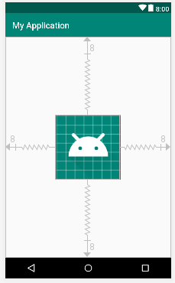
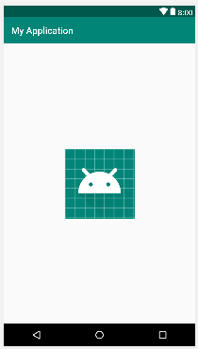
Layout defined using dp
Nexus 4
4.7 inch
758 x 1280
318 dpi
150dp
150dp
150dp
VS
150dp
Nexus 6
6.0 inch
1440 x 2560
560 dpi
Notes:
В dp. И уже выглядит как надо! Этого мы и добивались, переводя пиксели в dp. Мы хотели, чтобы интерфейс выглядел всегда одинаково на разных устройствах, независимо от плотности дисплея.

Slide 43
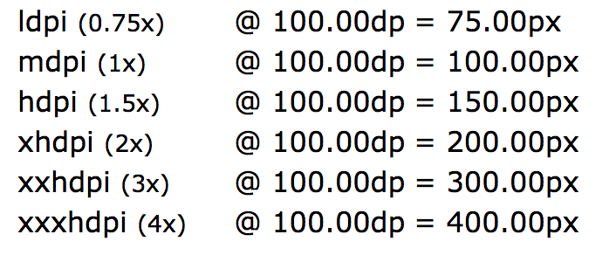
Android generalized densities
Notes:
- Еще раз посмотрим, как у нас в dp преобразуются пиксели, если посмотреть разницу с xxxhdpi, то разница между пикселями и dp стоит в четыре раза, поэтому будьте благоразумны, не используйте пиксели, используйте dp.

Slide 44
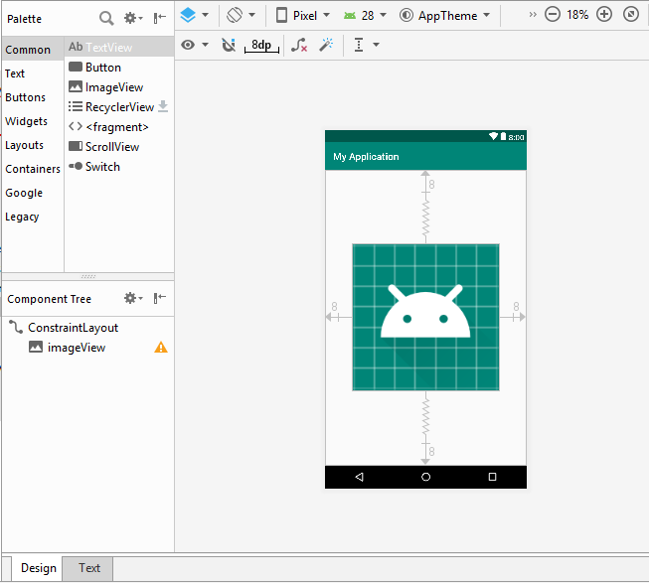
Device chooser
Device chooser
Design Tab
Notes:
Как нам понять, что все хорошо отрисовано и выглядит на всех устройствах одинаково? Для этого у нас есть выбор устройств. На вкладке дизайн мы можем нажать на кнопку выбора девайсов, чтобы посмотреть, что нам предлагает студия.

Slide 45
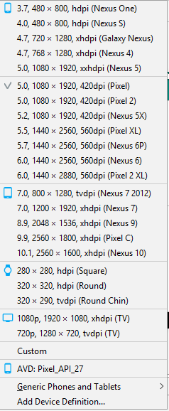
Device chooser
Device chooser
Design Tab
Notes:
У нас довольно много устройств, готовых к работе и их все можно использовать. Если картинка не отрендерилась, вы можете сделать clean проекта. Вывод!!!

Slide 46
Any Questions?

Slide 47
Sometimes,
defining size in dp is not enough
:(

Slide 48
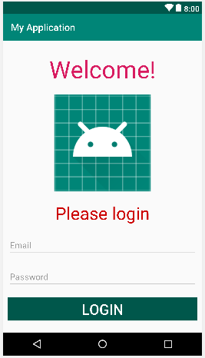
Understanding dp
{
This layout requires
minimum amount
of vertical space

Slide 49
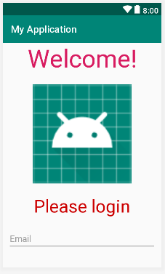
Not enough DPs
Nexus 6
1440X2560
Nexus 4
768X1280

Slide 50
Calculating DP
dp = (pixels * 160) / screen density

Slide 51
Calculating DP
dp = (pixels * 160) / screen density
Nexus 6 (1440 x 2560, 560 dpi)
(2560px * 160) / 560 dpi = 731 dp
Nexus 4 (768 x 1280, 318 dpi)
(1280px * 160) / 318 dpi = 644 dp

Slide 52
Not enough DPs
Nexus 6
731dp
Nexus 4
644dp

Slide 53
Agenda
Layout Structure
Density-Independent Pixels
Multiple layout files
View attributes
Common widgets
Creating View from code
Theory time

Slide 54
Creating multiple layout files

Slide 55
General screen sizes
The “new way” (since Android 3.2):
sw<N>dp ex: layout-sw600dp | Smallest possible width Not changed by orientation
w<N>dp ex: layout-w320dp | Minimum required width Changed by orientation
h<N>dp ex: layout-h700dp | Minimum required height Changed by orientation
https://developer.android.com/guide/practices/screens_support.html#DeclaringTabletLayouts
Notes:
Multiple layouts. Начиная с версии 3.2 Google предлагает нам - следующую разметку бакетов, теперь за размерность бакетов он не отвечает, ответственность лежит на вас. Вы сами можете разделить все на бакеты, как вам захочется. Вы можете указать минимальную ширину, которая нужна для того, чтобы ваш layout попал в соответствующий бакет, для него вы указываете высоту и минимальную сторону. Получается мы делаем бакеты сами, так как нам нужно.

Slide 56
General screen sizes
The “new way” (since Android 3.2):
res/layout/my_layout.xml
res/layout-sw600dp/my_layout.xml
res/layout-land-h700dp/my_layout.xml
https://developer.android.com/guide/practices/screens_support.html#DeclaringTabletLayouts
Notes:
В layout отображается все довольно просто, мы говорим, что теперь у нас дополнительный бакет, layout-sw600dp - он будет использоваться. Подробнее о том, как работать с разными бакетами вы можете посмотреть по ссылки на слайде.

Slide 57
Alternative drawables
for different screen sizes

Slide 58
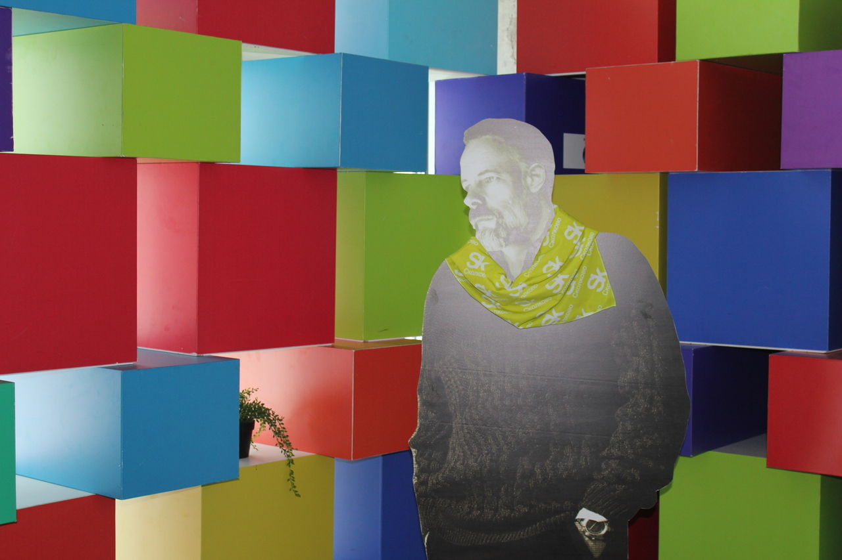
Alternative drawables
Notes:
С layout мы разобрались, но еще у нас остались картинки. Когда мы загружаем маленькую картинку на маленькое устройство, все ок. А когда эту же картинку загружаем на устройство побольше, то
- Появляется болезнь JPEG. Эта картинка очень сильно растягивается и кажется не очень четкой, и выглядит это отстойно, и вы такие упали в глазах пользователей.

Slide 59
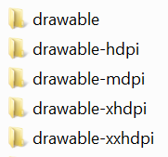
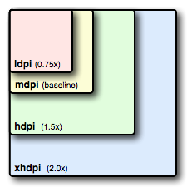
Alternative drawables
Notes:
И что же нам делать, спросите вы? Тут на помощь приходят dp, то есть те картинки, которые нужно распределить по папкам, также как и layout’ы, в соответствии с их размерностью.

Slide 60

Any Questions?

Slide 61
View attributes

Slide 62
Width & Height

Slide 63
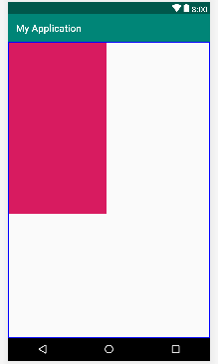
Width & Height - fixed
<View
android:layout_width="200dp"
android:layout_height="350dp" />

Slide 64
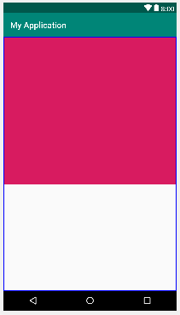
Width & Height - match parent
<View
android:layout_width="match_parent"
android:layout_height="350dp" />

Slide 65
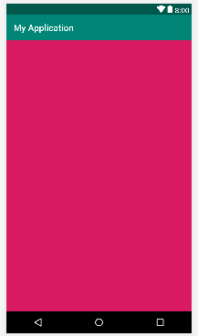
Width & Height - match parent
<View
android:layout_width="match_parent"
android:layout_height="match_parent" />

Slide 66
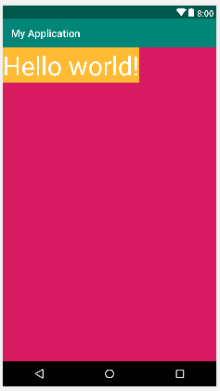
Width & Height - wrap content
<TextView
android:layout_width="wrap_content"
android:layout_height="wrap_content"
android:text="Hello world!"
android:textSize="50sp"
android:textColor="#FFFFFF"
android:background="#ffffbb33"
/>

Slide 67
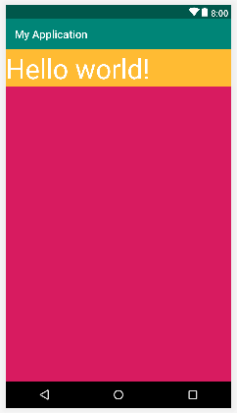
Width & Height
<TextView
android:layout_width="match_parent"
android:layout_height="wrap_content"
android:text="Hello world!"
android:textSize="50sp"
android:textColor="#FFFFFF"
android:background="#ffffbb33"
/>

Slide 68
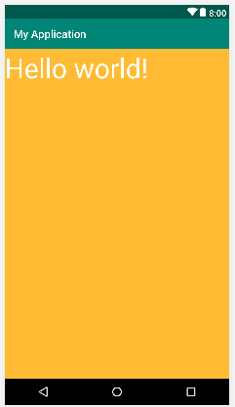
Width & Height
<TextView
android:layout_width="match_parent"
android:layout_height="match_parent"
android:text="Hello world!"
android:textSize="50sp"
android:textColor="#FFFFFF"
android:background="#ffffbb33"
/>

Slide 69
Layout Margins

Slide 70
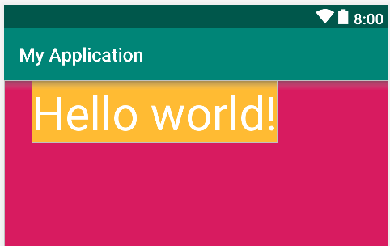
Layout Margin
<TextView
android:layout_width="wrap_content"
android:layout_height="wrap_content"
android:layout_marginStart="30dp" / layout_marginLeft="30dp"
android:text="Hello world!"
android:textSize="50sp"
android:textColor="#FFFFFF"
android:background="#ffffbb33"
/>
Notes:
Обратите внимание, на слайде указано не marginLeft, a marginStart. Это связано с тем, что некоторые языки пишутся не слева направо, а справа налево. Например, арабский. Этот атрибут появился не сразу же, поддержку ввели в более поздних версиях, поэтому если вы поддерживается API 14, то вам нужно еще указать атрибут marginLeft.

Slide 71
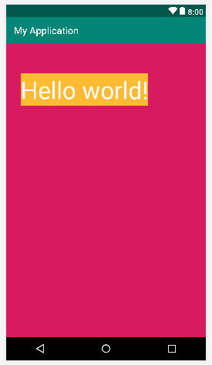
Layout Margin
<TextView
android:layout_width="wrap_content"
android:layout_height="wrap_content"
android:layout_marginStart="30dp"
android:layout_marginTop="60dp"
android:text="Hello world!"
android:textSize="50sp"
android:textColor="#FFFFFF"
android:background="#ffffbb33"
/>

Slide 72
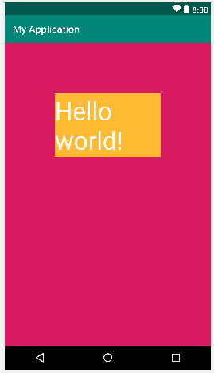
Layout Margin
<TextView
android:layout_width="match_parent"
android:layout_height="wrap_content"
android:layout_margin="100dp"
android:text="Hello world!"
android:textSize="50sp"
android:textColor="#FFFFFF"
android:background="#f200ff"
/>

Slide 73
Padding

Slide 74
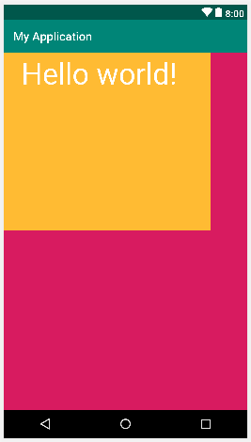
Layout Margin
<TextView
android:layout_width="350dp"
android:layout_height="300dp"
android:paddingStart="30dp"
android:text="Hello world!"
android:textSize="50sp"
android:textColor="#FFFFFF"
android:background="#ffffbb33"
/>

Slide 75
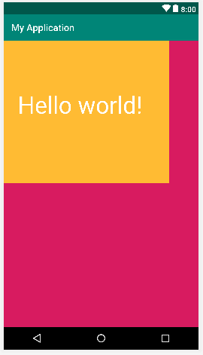
Layout Margin
<TextView
android:layout_width="350dp"
android:layout_height="300dp"
android:paddingStart="30dp"
android:paddingTop="100dp"
android:text="Hello world!"
android:textSize="50sp"
android:textColor="#FFFFFF"
android:background="#ffffbb33"
/>

Slide 76
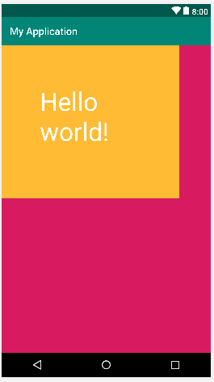
Layout Margin
<TextView
android:layout_width="350dp"
android:layout_height="300dp"
android:padding="75dp"
android:text="Hello world!"
android:textSize="50sp"
android:textColor="#FFFFFF"
android:background="#ffffbb33"
/>

Slide 77
Layout Margin
MARGINS
PADDINGS

Slide 78
Visibility

Slide 79
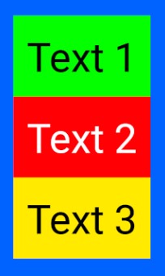
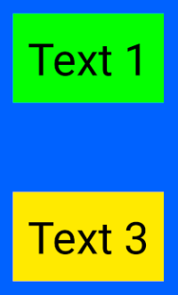
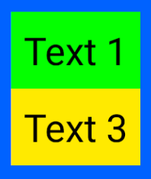
Visibility
android:visibility="visible"
android:visibility="invisible"
android:visibility="gone"

Slide 80
Visibility
android:visibility="visible"
android:visibility="invisible"
android:visibility="gone"

Slide 81
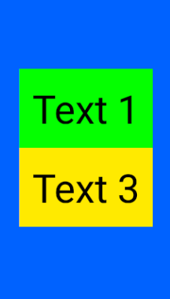
Visibility
android:visibility="visible"
android:visibility="invisible"
android:visibility="gone"

Slide 82
Any Questions?

Slide 83
Agenda
Layout Structure
Density-Independent Pixels
Multiple layout files
View attributes
Common widgets
Creating View from code
Theory time

Slide 84
Common Widgets

Slide 85
ViewGroups

Slide 86
ViewGroup (layout)
A Container
Can hold Views & other ViewGroups
“Knows” how to position its children's
https://developer.android.com/reference/android/view/ViewGroup.html

Slide 87
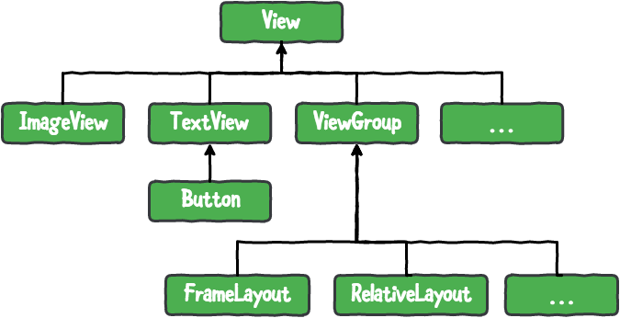
ViewGroup

Slide 88
FrameLayout

Slide 89
FrameLayout
Lays its children by layers.

Slide 90
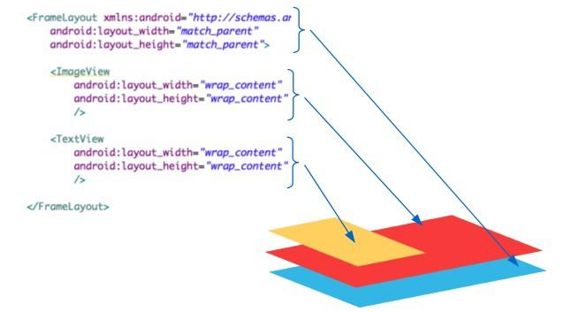
FrameLayout

Slide 91
LinearLayout

Slide 92
LinearLayout
Lays its children in a specific orientation.
Can divide existing space by weight.
Can set its children’s gravity.

Slide 93
LinearLayout -
orientation

Slide 94
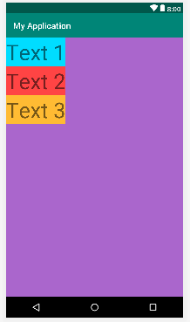
LinearLayout - orientation
<LinearLayout
android:layout_width="match_parent"
android:layout_height="match_parent"
android:orientation="vertical"
android:background="#ffaa66cc">
<TextView .../>
<TextView .../>
<TextView .../>
</LinearLayout>

Slide 95
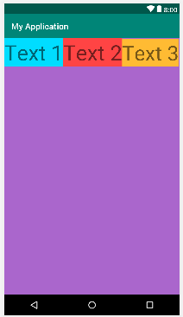
LinearLayout - orientation
<LinearLayout
android:layout_width="match_parent"
android:layout_height="match_parent"
android:orientation="horizontal"
android:background="#ffaa66cc">
<TextView .../>
<TextView .../>
<TextView .../>
</LinearLayout>

Slide 96
LinearLayout -
weight

Slide 97
LinearLayout - layout weight
Assigns an "importance" value to a view.
“Importance” = how much space the View should occupy.
Default weight = 0

Slide 98
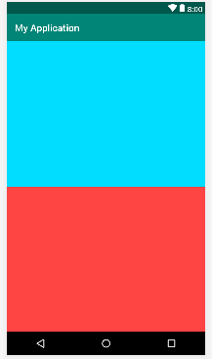
LinearLayout - layout weight
<LinearLayout
android:layout_width="match_parent"
android:layout_height="match_parent"
android:orientation="vertical">
<View
android:layout_width="wrap_content"
android:layout_height="0dp"
android:layout_weight="1" />
<View
android:layout_width="wrap_content"
android:layout_height="0dp"
android:layout_weight="1” />
</LinearLayout>

Slide 99
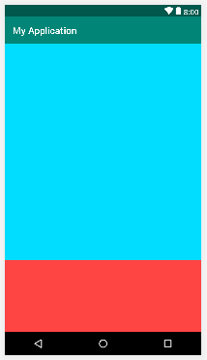
LinearLayout - layout weight
<LinearLayout
android:layout_width="match_parent"
android:layout_height="match_parent"
android:orientation="vertical">
<View
android:layout_width="wrap_content"
android:layout_height="0dp"
android:layout_weight="3" />
<View
android:layout_width="wrap_content"
android:layout_height="0dp"
android:layout_weight="1” />
</LinearLayout>

Slide 100
LinearLayout -
gravity

Slide 101
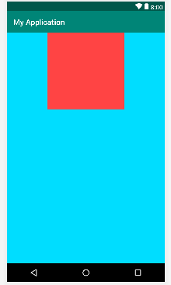
LinearLayout - layout gravity
<LinearLayout
android:layout_width="match_parent"
android:layout_height="match_parent"
android:orientation="vertical"
android:background="#ff00ddff">
<View
android:layout_width="200dp"
android:layout_height="200dp"
android:layout_gravity="center_horizontal"
android:background="#ffff4444" />
</LinearLayout>

Slide 102
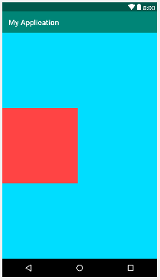
LinearLayout - layout gravity
<LinearLayout
android:layout_width="match_parent"
android:layout_height="match_parent"
android:orientation="horizontal"
android:background="@color/blue">
<View
android:layout_width="200dp"
android:layout_height="200dp"
android:layout_gravity="center_vertical"
android:background="#04ff00" />
</LinearLayout>

Slide 103
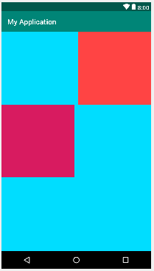
LinearLayout - layout gravity
<LinearLayout
android:layout_width="match_parent"
android:layout_height="match_parent"
android:orientation="vertical"
android:background="#ff00ddff">
<View
android:layout_width="200dp"
android:layout_height="200dp"
android:layout_gravity="right" / layout_gravity="end" />
<View
android:layout_width="200dp"
android:layout_height="200dp"
android:layout_gravity="left" / layout_gravity="start" >
</LinearLayout>

Slide 104
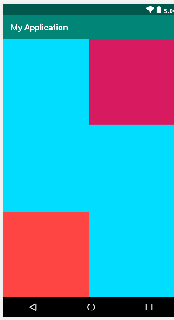
LinearLayout - layout gravity
<LinearLayout
android:layout_width="match_parent"
android:layout_height="match_parent"
android:orientation="horizontal"
android:background="#ff00ddff">
<View
android:layout_width="200dp"
android:layout_height="200dp"
android:layout_gravity="bottom" />
<View
android:layout_width="200dp"
android:layout_height="200dp"
android:layout_gravity="top" />
</LinearLayout>

Slide 105

Any Questions?

Slide 106
RelativeLayout (legacy)

Slide 107
RelativeLayout
Lays its children’s relative to each other, or relative to itself.

Slide 108
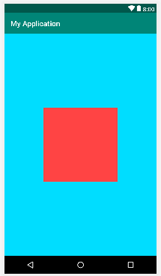
RelativeLayout
<RelativeLayout
android:layout_width="match_parent"
android:layout_height="match_parent"
android:background="#ff00ddff">
<View
android:layout_width="200dp"
android:layout_height="200dp"
android:layout_centerInParent="true" />
</RelativeLayout>

Slide 109
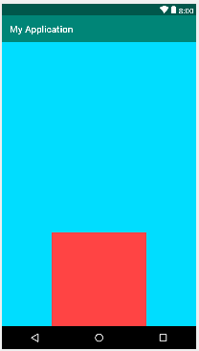
RelativeLayout
<RelativeLayout
android:layout_width="match_parent"
android:layout_height="match_parent"
android:background="#ff00ddff">
<View
android:layout_width="200dp"
android:layout_height="200dp"
android:layout_centerHorizontal="true"
android:layout_alignParentBottom="true" />
</RelativeLayout>

Slide 110
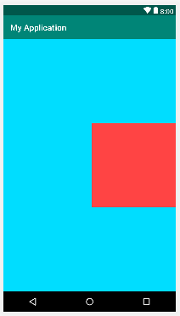
RelativeLayout
<RelativeLayout
android:layout_width="match_parent"
android:layout_height="match_parent"
android:background="#ff00ddff">
<View
android:layout_width="200dp"
android:layout_height="200dp"
android:layout_centerVertical="true"
android:layout_alignParentEnd="true" />
</RelativeLayout>

Slide 111
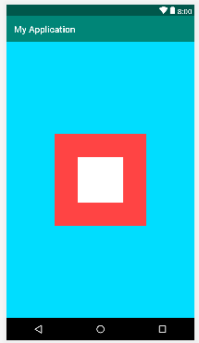
RelativeLayout
<RelativeLayout
android:layout_width="match_parent"
android:layout_height="match_parent"
android:background="#ff00ddff">
<View
android:id="@+id/red_square"
android:layout_width="200dp"
android:layout_height="200dp"
android:layout_centerInParent="true"
android:background="#ffff4444"/>
<View
android:layout_width="100dp"
android:layout_height="100dp"
android:layout_centerInParent="true"
android:background="#ffffff"/>
</RelativeLayout>
LAYERS

Slide 112

RelativeLayout
<RelativeLayout
android:layout_width="match_parent"
android:layout_height="match_parent"
android:background="#ff00ddff">
<View
android:id="@+id/red_square"
android:layout_width="200dp"
android:layout_height="200dp" />
<View
android:id="@+id/white_square"
android:layout_width="100dp"
android:layout_height="100dp"
android:layout_alignBottom="@id/red_square"
android:layout_alignEnd="@id/red_square" />
</RelativeLayout>

Slide 113

RelativeLayout
<RelativeLayout
android:layout_width="match_parent"
android:layout_height="match_parent"
android:background="@color/blue">
<View
android:id="@+id/red_square"
android:layout_width="200dp"
android:layout_height="200dp" />
<View
android:id="@+id/white_square"
android:layout_width="wrap_content"
android:layout_height="100dp"
android:layout_below="@id/red_square"
android:layout_alignEnd="@id/red_square"
android:layout_alignStart="@id/red_square" />
</RelativeLayout>

Slide 114

RelativeLayout + LinearLayout
<RelativeLayout
android:layout_width="match_parent"
android:layout_height="match_parent"
android:background="#aaa">
<LinearLayout
android:layout_width="wrap_content"
android:layout_height="wrap_content"
android:layout_centerInParent="true"
android:orientation="vertical">
…
</LinearLayout>
</RelativeLayout>

Slide 115

Any Questions?

Slide 116
GridLayout
&
ConstraintLayout

Slide 117


GridLayout (legacy)

Slide 118


ConstraintLayout

Slide 119





Reviews

Slide 120

Create Constraints Automatically

Slide 121

Delete Constraints

Slide 122

Resize UI elements

Slide 123


Add constraints to the parent layout

Slide 124

View Inspector

Slide 125

Vertical position elements via constraint bias

Slide 126

Horizontal position elements via constraint bias

Slide 127

Create constraints between elements

Slide 128

Create constraints between elements

Slide 129

Any Questions?

Slide 130
Common Views

Slide 131
TextView
android:text="Text 1"
android:textSize="30sp"
android:textColor="#000000"
Text 1

Slide 132
Scale-independent pixel (sp)
Same as dp.
Scaled by the user's preferred text size.

Slide 133

ImageView
android:src="@drawable/img"
android:scaleType="center"

Slide 134

Scale types
https://robots.thoughtbot.com/android-imageview-scaletype-a-visual-guide

Slide 135

EditText
android:hint="Enter your email address"
android:textColorHint="#FF0000"
android:inputType="#textEmailAddress"
android:text="Hello world"
android:textColor="#FFFFFF"
android:textSize="18sp"

Slide 136

Button
android:text="CLICK ME"
android:textColor="#FFFFFF"
android:textSize="18sp"

Slide 137


Others

Slide 138
Any Questions?

Slide 139
Agenda
Layout Structure
Density-Independent Pixels
Multiple layout files
View attributes
Common widgets
Creating View from code
Theory time

Slide 140
Creating Views with Java code

Slide 141
Views with Java code
TextView tv = new TextView(context);
View class basic constructor
requires a Context
Notes:
Context - это важная штука, которая получает все виджеты.Context - это некоторый интерфейс, который обеспечивает доступ к окружающей среде приложения. То есть те самые ресурсы, dp, они все берутся из контекста. А контекст помогает связать среду выполнения в вашем приложении. Посредниками контекста являются activity, сервисы, с этими вещами вы познакомитесь позже. Соответственно, контекст требуется, и из контекста вы например будете запускать новое окно из вашего приложения. Но об этом, будет рассказано на следующем занятии.

Slide 142
Context
Interface to global information about the application environment.
Allows access to application-specific resources.
Used for application-level operations such as launching activities.

Slide 143
Views with Java code
LinearLayout myLayout = findViewById(R.id.content);
TextView tv = new TextView(this);
tv.setText("Created by code!");
tv.setTextSize(TypedValue.COMPLEX_UNIT_SP, 30);
tv.setTextColor(ContextCompat.getColor(this, R.color.colorAccent));
LinearLayout.LayoutParams linearLayoutParams = new LinearLayout.LayoutParams(
ViewGroup.LayoutParams.WRAP_CONTENT, // width
ViewGroup.LayoutParams.MATCH_PARENT); // height
linearLayoutParams.gravity = Gravity.CENTER_HORIZONTAL;
tv.setLayoutParams(linearLayoutParams);
myLayout.addView(tv);

Slide 144
Views with Java code
LinearLayout myLayout = findViewById(R.id.content);
TextView tv = new TextView(this);
tv.setText("Created by code!");
LinearLayout.LayoutParams linearLayoutParams = new LinearLayout.LayoutParams(
ViewGroup.LayoutParams.WRAP_CONTENT, // width
ViewGroup.LayoutParams.MATCH_PARENT); // height
linearLayoutParams.gravity = Gravity.CENTER_HORIZONTAL;
tv.setLayoutParams(linearLayoutParams);
myLayout.addView(tv);

Slide 145
Views with Java code
LinearLayout myLayout = findViewById(R.id.content);
TextView tv = new TextView(this);
tv.setText("Created by code!");
LinearLayout.LayoutParams linearLayoutParams = new LinearLayout.LayoutParams(
ViewGroup.LayoutParams.WRAP_CONTENT, // width
ViewGroup.LayoutParams.MATCH_PARENT); // height
linearLayoutParams.gravity = Gravity.CENTER_HORIZONTAL;
tv.setLayoutParams(linearLayoutParams);
myLayout.addView(tv);

Slide 146
Views with Java code
LinearLayout myLayout = findViewById(R.id.content);
TextView tv = new TextView(this);
tv.setText("Created by code!");
LinearLayout.LayoutParams linearLayoutParams = new LinearLayout.LayoutParams(
ViewGroup.LayoutParams.WRAP_CONTENT, // width
ViewGroup.LayoutParams.MATCH_PARENT); // height
linearLayoutParams.gravity = Gravity.CENTER_HORIZONTAL;
tv.setLayoutParams(linearLayoutParams);
myLayout.addView(tv);

Slide 147
Views with Java code
LinearLayout myLayout = findViewById(R.id.content);
TextView tv = new TextView(this);
tv.setText("Created by code!");
LinearLayout.LayoutParams linearLayoutParams = new LinearLayout.LayoutParams(
ViewGroup.LayoutParams.WRAP_CONTENT, // width
ViewGroup.LayoutParams.MATCH_PARENT); // height
linearLayoutParams.gravity = Gravity.CENTER_HORIZONTAL;
tv.setLayoutParams(linearLayoutParams);
myLayout.addView(tv);

Slide 148
Views with Java code
LinearLayout myLayout = findViewById(R.id.content);
TextView tv = new TextView(this);
tv.setText("Created by code!");
LinearLayout.LayoutParams linearLayoutParams = new LinearLayout.LayoutParams(
ViewGroup.LayoutParams.WRAP_CONTENT, // width
ViewGroup.LayoutParams.MATCH_PARENT); // height
linearLayoutParams.gravity = Gravity.CENTER_HORIZONTAL;
tv.setLayoutParams(linearLayoutParams);
myLayout.addView(tv);

Slide 149
Any Questions?

Slide 150
Theory time!

Slide 151
How Views get’s drawn on screen?
Measure
Layout
Draw
Notes:
Как у нас отрисовываются вьшки? Проходит три шага, чтобы картинка долетела до пользователя. По порядку. Первый шаг - это Measure,

Slide 152
How Views get’s drawn on screen?
Measure
Traversing the layout hierarchy from the root.
Parents ask children to measure themselves, given constraints.
Notes:
мы проходимо до корневого элемента, до чайлдов и говорим - вот тебе размеры и атрибуты, попробуй себя отразмерить. То есть, посчитай, какой размер ты хочешь занимать. Чайлды считают какого размера хотят быть и отдают свои размеры parent’у.

Slide 153
How Views get’s drawn on screen?
Measure
Layout
Parents position their children on screen based on the child measured size.
Every View now know its place in the layout.
Notes:
На втором шаге, Layout Parent смотрит на этот размер и говорит про себя, ты например, хочешь быть слишком большим, но я тебя сделаю поменьше, потому что я так могу и я тут главный, потому что я все все решаю. После layout’a parent говорит каждой вьюшке, как она будет отрисована, в каком месте экрана она будет располагаться и какие будут у неё размеры.

Slide 154
How Views get’s drawn on screen?
Measure
Layout
Draw
Parents draw themselves, then asks children to draw themselves.
Notes:
После этого, проходит следующая стадия - Draw. Когда каждая вьюшка отрисовывает себя. Мы помним, что вьюшка может отрисовать себя самостоятельно. Соответственно это и происходит.

Slide 155
Agenda
Layout Structure
Density-Independent Pixels
Multiple layout files
View attributes
Common widgets
Creating View from code
Theory time

Slide 156

Home work
Constraint Layout

Slide 157

Home work
Constraint Layout

Slide 158


What next?
Vitaly Markus
Android Developer @
Revolut

Slide 159

28.03 Thursday
3.04 Wednesday
11.04 Thursday
18.04 Thursday
24.04 Wednesday
16.05 Thursday
24.05 Friday
6.06 Thursday
13.06 Thursday

